Slide 1
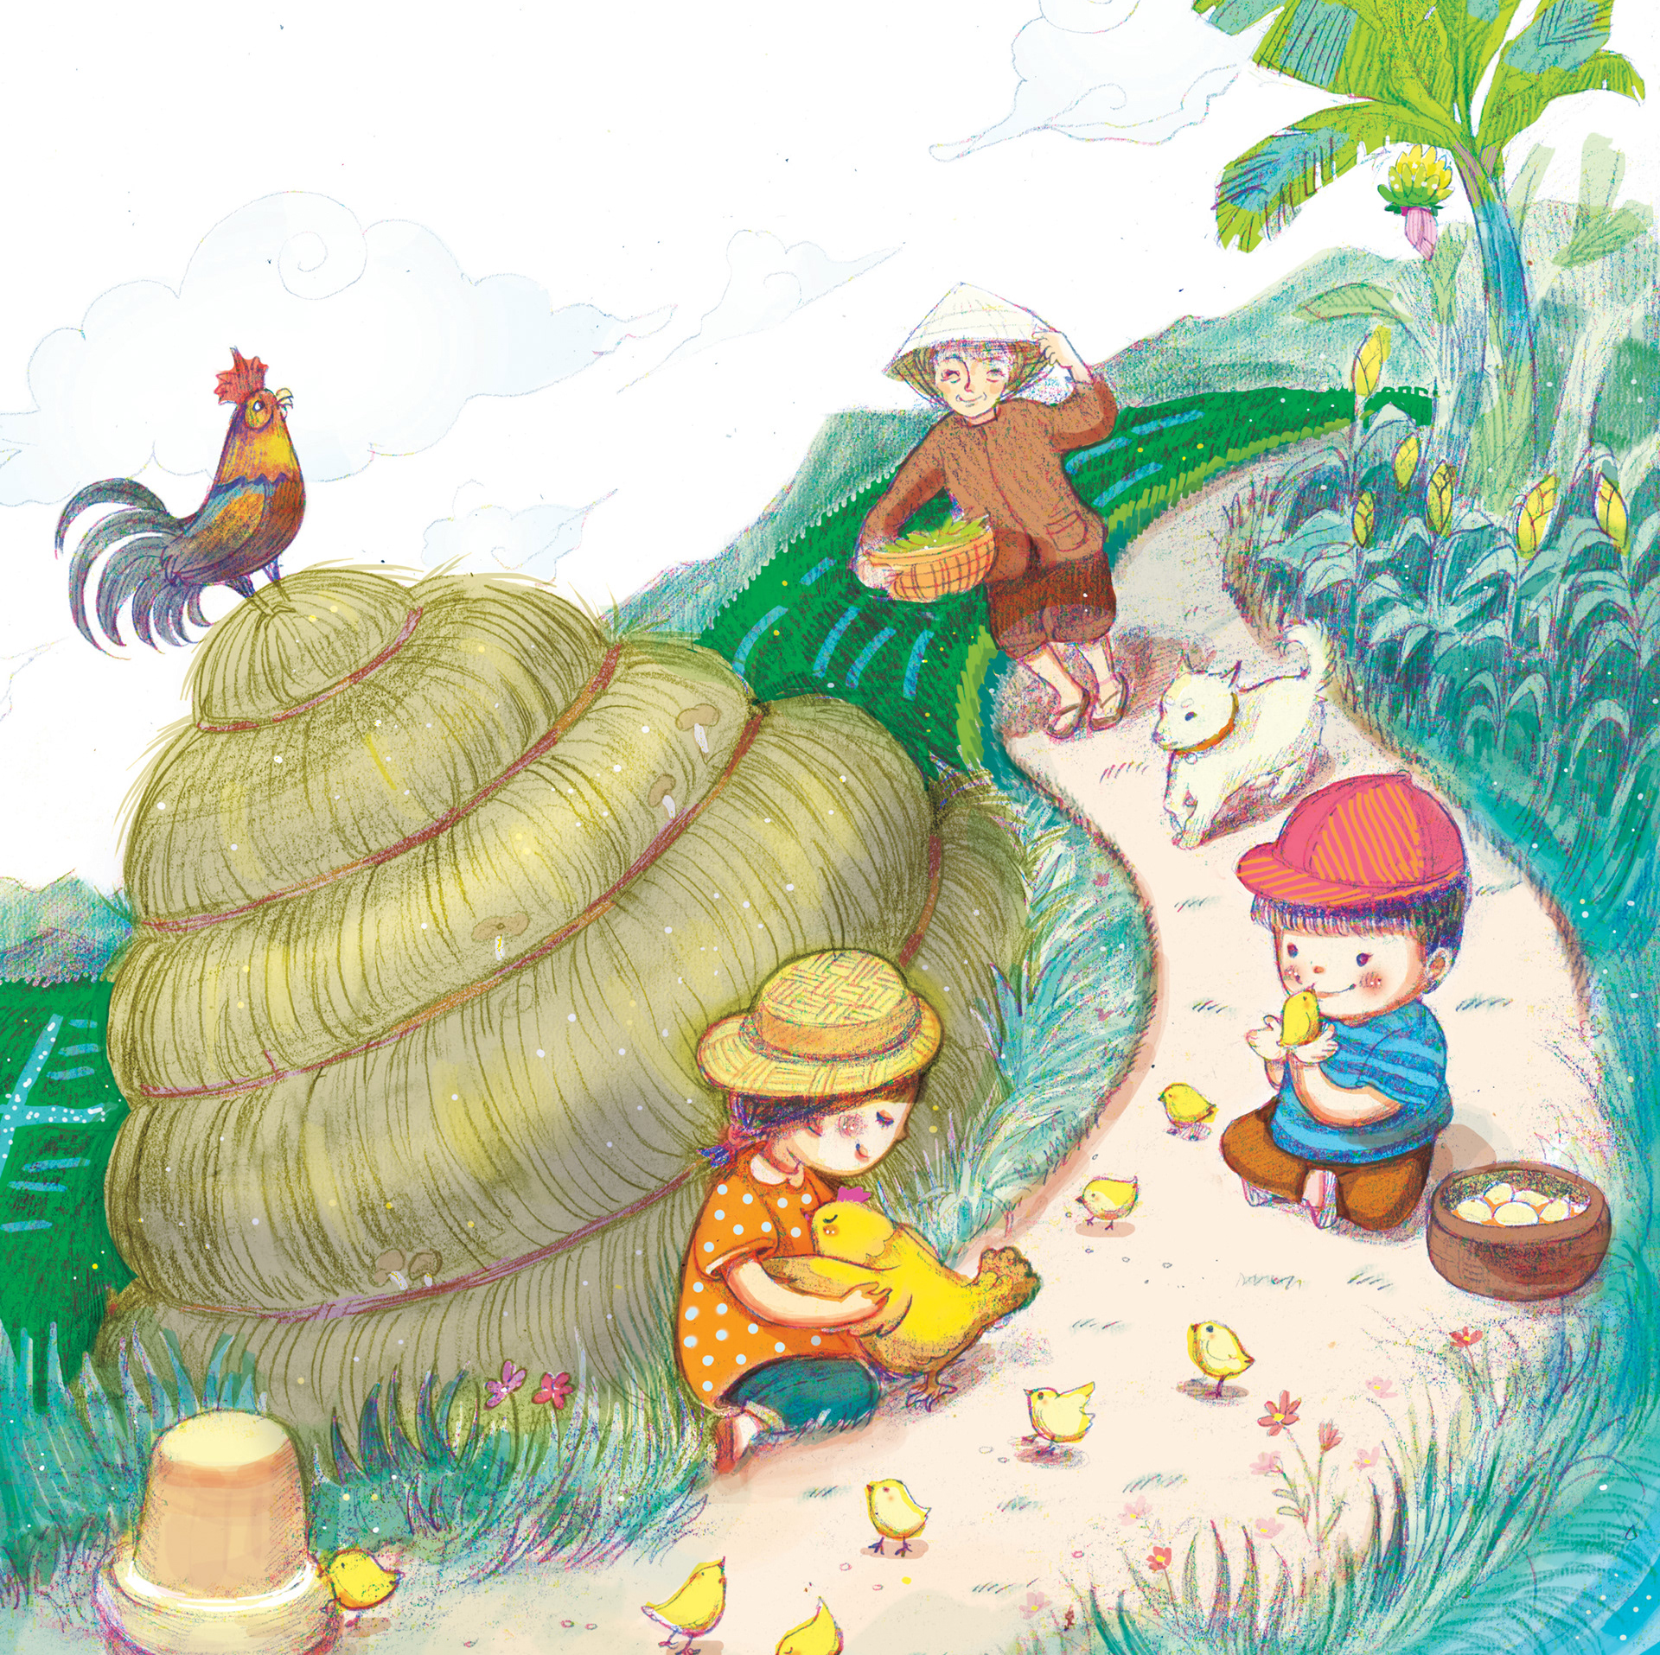
Thử hình dung, nghĩ về người bà của mình và cho biết:
Hình ảnh, âm thanh hay hương vị nào hiện lên trong em đầu tiên? Hãy chia sẻ những cảm nhận của em.
Notes:
Cách 2

Slide 2
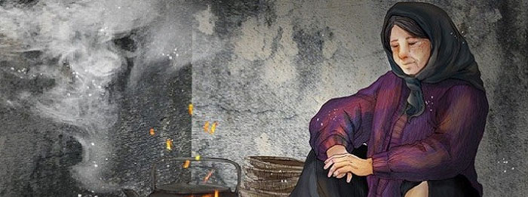



Bài 6: Chân dung cuộc sống
Văn bản
BẾP LỬA
- Bằng Việt -

Slide 3

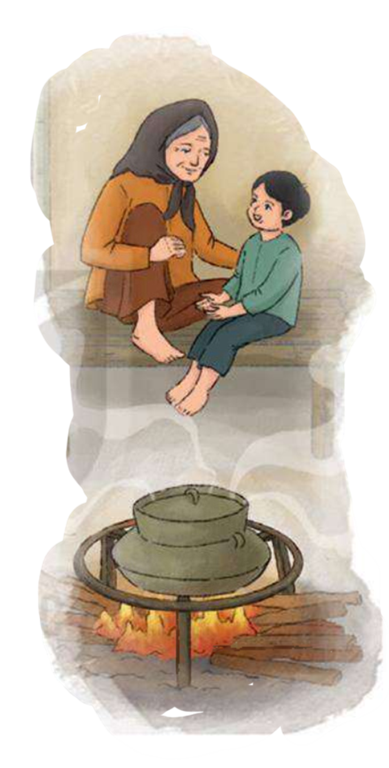

I.
Đọc – Tìm hiểu chung

Slide 4
1. Đọc – chú thích
a. Đọc
Đọc to, rõ ràng, giọng tình cảm, chậm rãi, tha thiết, xúc động.

Slide 5
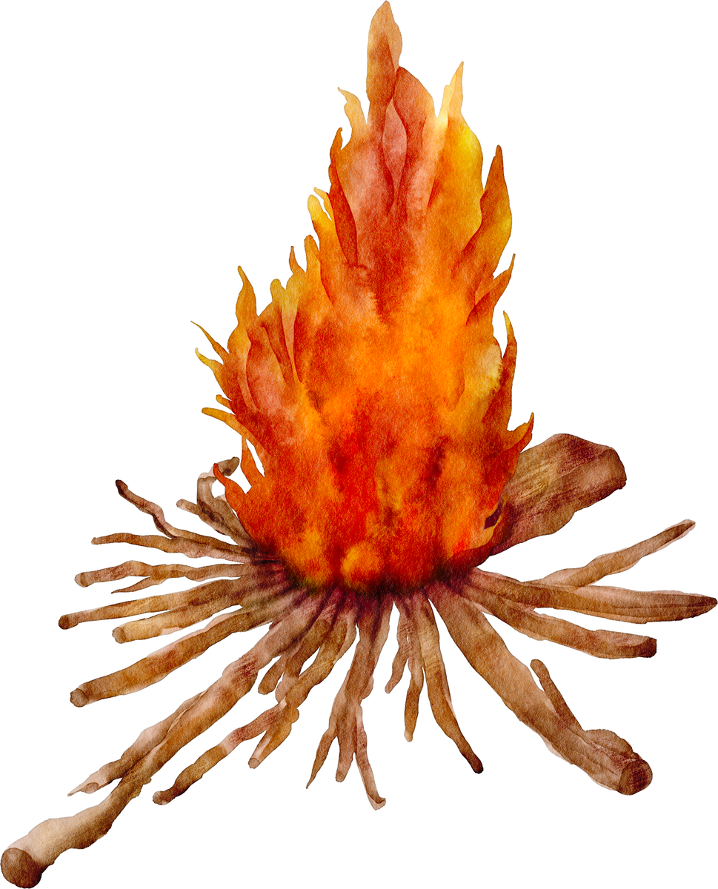
BẾP LỬA
Một bếp lửa chờn vờn sương sớm
Một bếp lửa ấp iu nồng đượm
Cháu thương bà biết mấy nắng mưa.
Lên bốn tuổi cháu đã quen mùi khói
Năm ấy là năm đói mòn đói mỏi
Bố đi đánh xe, khô rạc ngựa gầy
Chỉ nhớ khói hun nhèm mắt cháu
Nghĩ lại đến giờ sống mũi còn cay!
Tám năm ròng cháu cùng bà nhóm lửa
Tu hú kêu trên những cánh đồng xa
Khi tu hú kêu, bà con nhớ không bà
Bà hay kể chuyện những ngày ở Huế
Tiếng tu hú sao mà tha thiết thế!
Mẹ cùng cha công tác bận không về
Cháu ở cùng bà, bà bảo cháu nghe
Bà dạy cháu làm, bà chăm cháu học
Nhóm bếp lửa nghĩ thương bà khó nhọc
Tu hú ơi! Chẳng đến ở cùng bà
Kêu chi hoài trên những cánh đồng xa?
Năm giặc đốt làng cháy tàn cháy rụi
Hàng xóm bốn bên trở về lầm lụi
Đỡ đần bà dựng lại túp lều tranh
Vẫn vững lòng, bà dặn cháu đinh ninh
“Bố ở chiến khi, bố còn việc bố,
Mày có viết thư chớ kể này kể nọ,
Cứ bảo nhà vẫn được bình yên!”
Rồi sớm rồi chiều lại bếp lửa bà nhen
Một ngọn lửa lòng bà luôn ủ sẵn
Một ngọn lửa chứa niềm tin dai dẳng…
Lận đận đời bà biết mấy nắng mưa
Mấy chục năm rồi, đến tận bây giờ
Bà vẫn giữ thói quen dậy sớm
Nhóm bếp lửa ấp iu nồng đượm
Nhóm niềm yêu thương, khoai sắn ngọt bùi
Nhóm nồi xôi gạo mới sẻ chung vui
Nhóm dậy cả những tâm tình tuổi nhỏ…
Ôi kì lạ và thiêng liêng – bếp lửa!
Giờ cháu đã đi xa. Có ngọn khói trăm tàu,
Có lửa trăm nhà, niềm vui trăm ngả,
Nhưng vẫn chẳng lúc nào quên nhắc nhở.
- Sớm mai này, bà nhóm bếp lên chưa?...
(Bằng Việt – Lưu Quang Vũ, “Hương cây – Bếp lửa”, NXB Văn học, Hà Nội, 1968, tr 71 – 73)

Slide 6

1. Đọc – chú thích
b. Chú thích
- Chiến khu: vùng căn cứ của lực lượng cách mạng hay lực lượng kháng chiến.
- Đinh ninh: nhắc đi nhắc lại cho người khác nắm chắc, nhớ chắc (nghĩa trong văn bản)

Slide 7

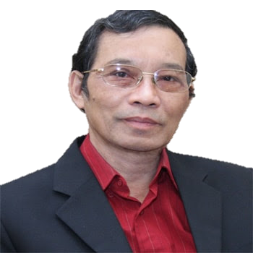
2. Tìm hiểu chung
a. Tác giả
Sinh năm 1941, quê ở Hà Nội
Thuộc thế hệ nhà thơ trưởng thành trong thời kì kháng chiến chống đế quốc Mỹ.
Bằng Việt
Thơ ông trong trẻo, mượt mà, xúc cảm tinh tế, giàu suy tư.

Slide 8


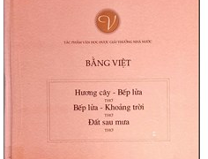


Notes:
Một số tác phẩm tiêu biểu: Hương cây – Bếp lửa (1968, in chung); Những gương mặt, những khoảng trời (1973); Đất sau mưa (1977); Khoảng cách giữa lời (1984); Ném câu thơ vào gió (2001); Oẳn tù tì (2016);…

Slide 9


2. Tìm hiểu chung
b. Tác phẩm
- Thể loại
Thơ 8 chữ kết hợp với 7 chữ và 9 chữ
- Xuất xứ
in trọng tập “Hương cây – Bếp lửa”, Bằng Việt – Lưu Quang Vũ, NXB Văn học, Hà Nội, 1968, tr71-73
- Hoàn cảnh sáng tác
năm 1963, khi tác giả đang là sinh viên học tập ở nước ngoài.
- PTBĐ chính
Biểu cảm.
Notes:
Bài thơ “Bếp lửa” được sáng tác năm 1963, khi tác giả đang là sinh viên học tập ở nước ngoài

Slide 10
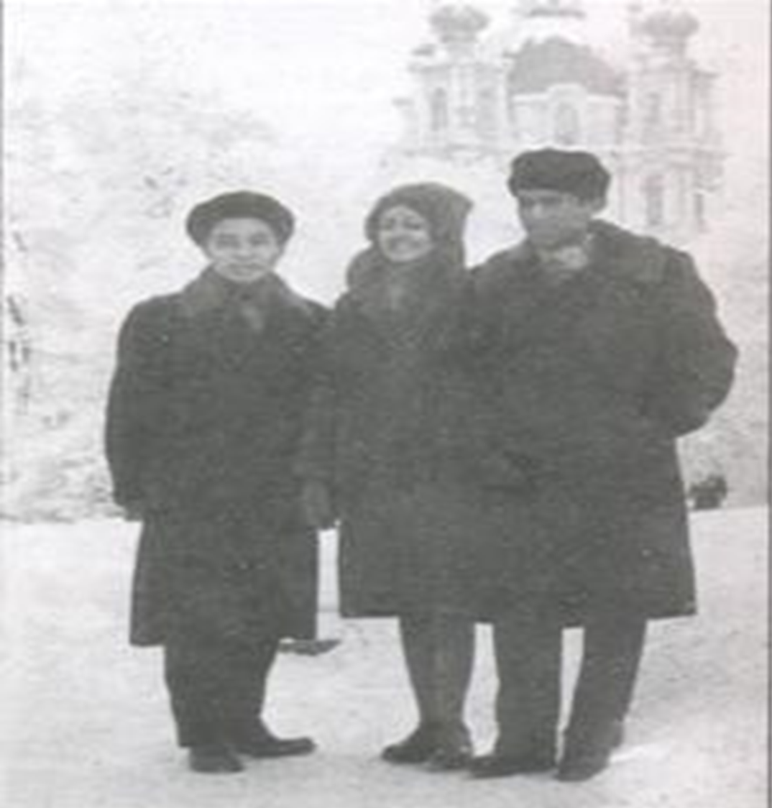
“Tôi viết bài thơ “Bếp lửa” năm 1963, lúc đang học năm thứ 2 đại học Tổng hợp Quốc Gia Kiew (Ukraina). Mùa đông nước Nga rất lạnh, phải đốt lò để sưởi. Ngồi sưởi lửa, tôi bỗng nhớ đến “bếp lửa” quê nhà, nhớ bà tôi, nhớ người nhóm bếp. Xa bà, xa gia đình khi đã trưởng thành tức là có độ lùi xa để nhớ và suy ngẫm những giá trị tinh thần nên bài thơ viết rất nhanh. Viết “Bếp lửa” tôi chỉ muốn giãi bày tâm trạng thật của lòng mình.”

Slide 11
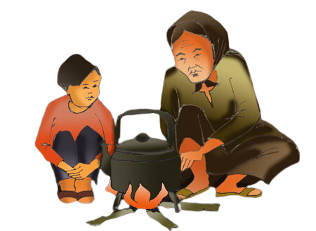
II.
Khám phá văn bản

Slide 12
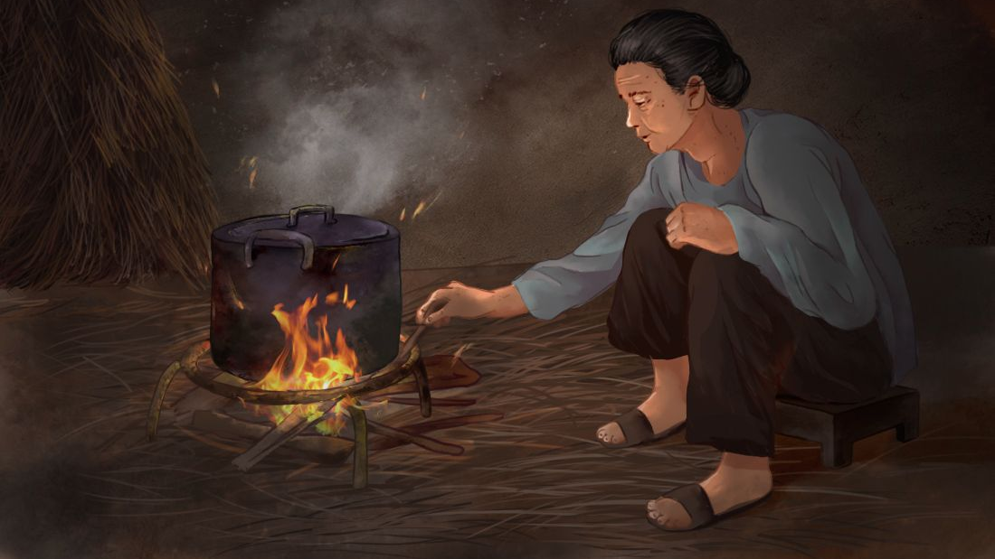
1. Mạch cảm xúc và bố cục của bài thơ

Slide 13
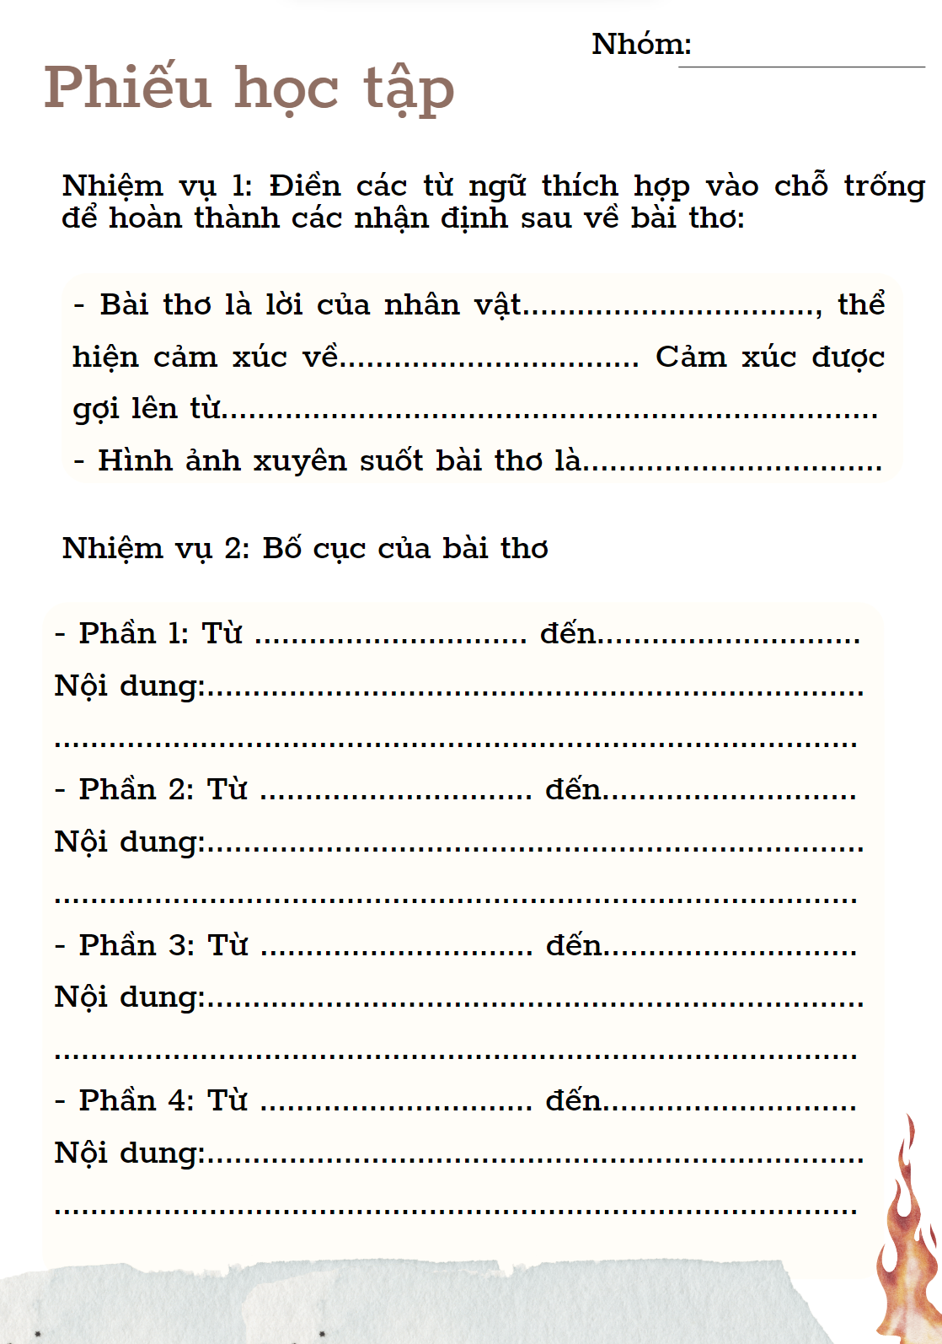
Trình bày sản phẩm
Notes:
GV yêu cầu HS trình bày sản phẩm nhóm đã thực hiện từ nhà

Slide 14
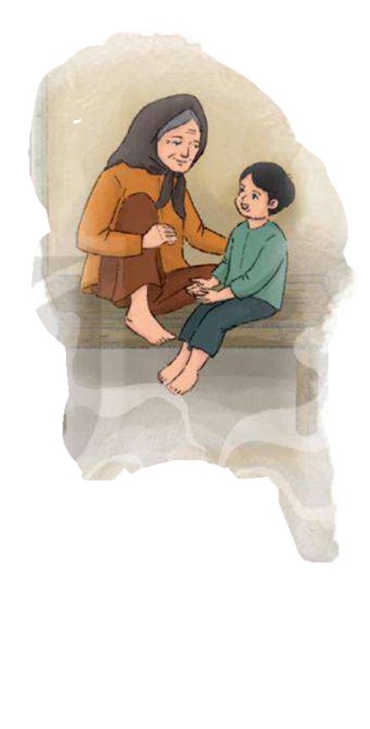


a. Mạch cảm xúc
- Bài thơ là lời của người cháu nơi xa nhớ về những kỉ niệm tuổi thơ với người bà.
- Cảm xúc được gợi lên từ hình ảnh bếp lử ấm áp, thân thương:
“Một bếp lửa chờn vờn sương sớm
Một bếp lửa ấp iu nồng đượm”
Notes:
1. Bài thơ là lời của nhân vật nào, thể hiện cảm xúc về ai? Cảm xúc đó được gợi lên từ điều gì?
Bài thơ là lời của người cháu ở nơi xa nhớ về những kỉ niệm tuổi thơ với người bà. Cảm xúc đó được gợi lên từ hình ảnh bếp lửa ấm áp, thân thương: Một bếp lửa chờn vờn sương sớm/ Một bếp lửa ấp iu nồng đượm.
2. Em hãy xác định bố cục của bài thơ

Slide 15

a. Mạch cảm xúc
Hồi tưởng
Hiện tại
Kỉ niệm
Suy ngẫm
Notes:
1. Bài thơ là lời của nhân vật nào, thể hiện cảm xúc về ai? Cảm xúc đó được gợi lên từ điều gì?
Bài thơ là lời của người cháu ở nơi xa nhớ về những kỉ niệm tuổi thơ với người bà. Cảm xúc đó được gợi lên từ hình ảnh bếp lửa ấm áp, thân thương: Một bếp lửa chờn vờn sương sớm/ Một bếp lửa ấp iu nồng đượm.
2. Em hãy xác định bố cục của bài thơ

Slide 16
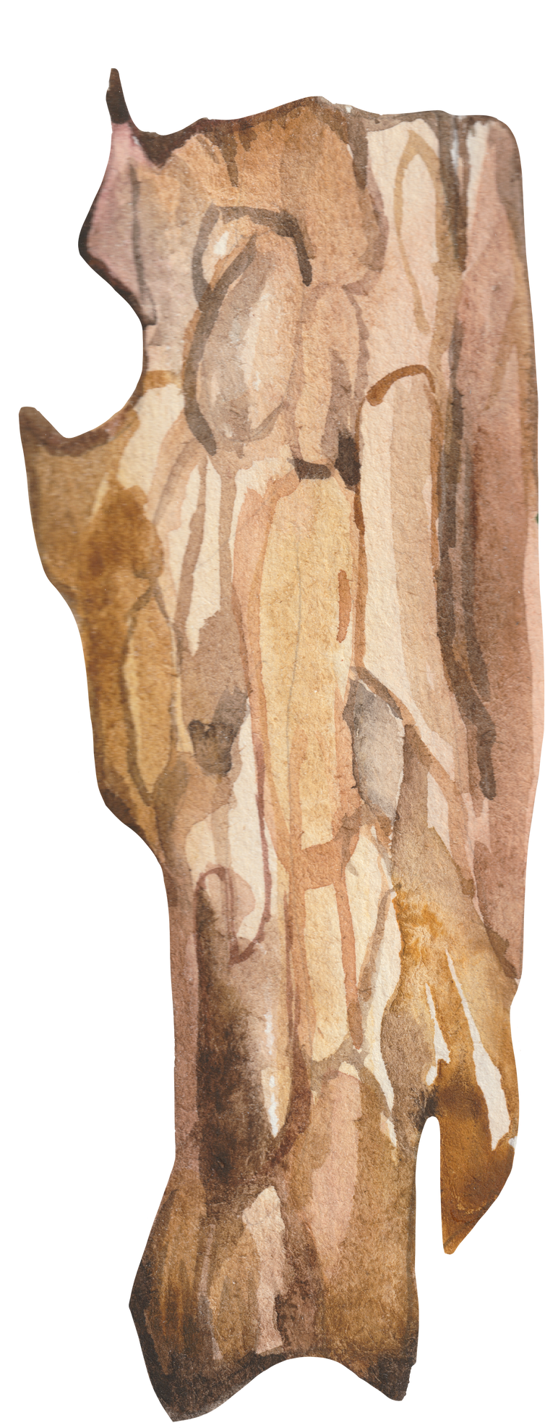

b. Bố cục
Phần 2
(khổ 2,3,4,5)
Phần 4
(khổ cuối)
Phần 1 (khổ 1)
Phần 3 (khổ 6)
Hình ảnh bếp lửa khơi nguồn cảm xúc và hồi ức của người cháu
Hồi tưởng những kỉ niệm tuổi thơ sống bên bà và hình ảnh bà gắn liền với hình ảnh bếp lửa.
Suy ngẫm về cuộc đời bà và hình ảnh bếp lửa
Người cháu đã trưởng thành và đi xa nhưng vẫn luôn nhớ về bà

Slide 17
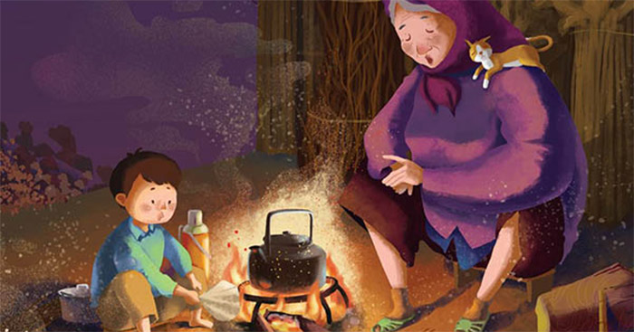
2. Hình ảnh người bà và tình bà cháu

Slide 18
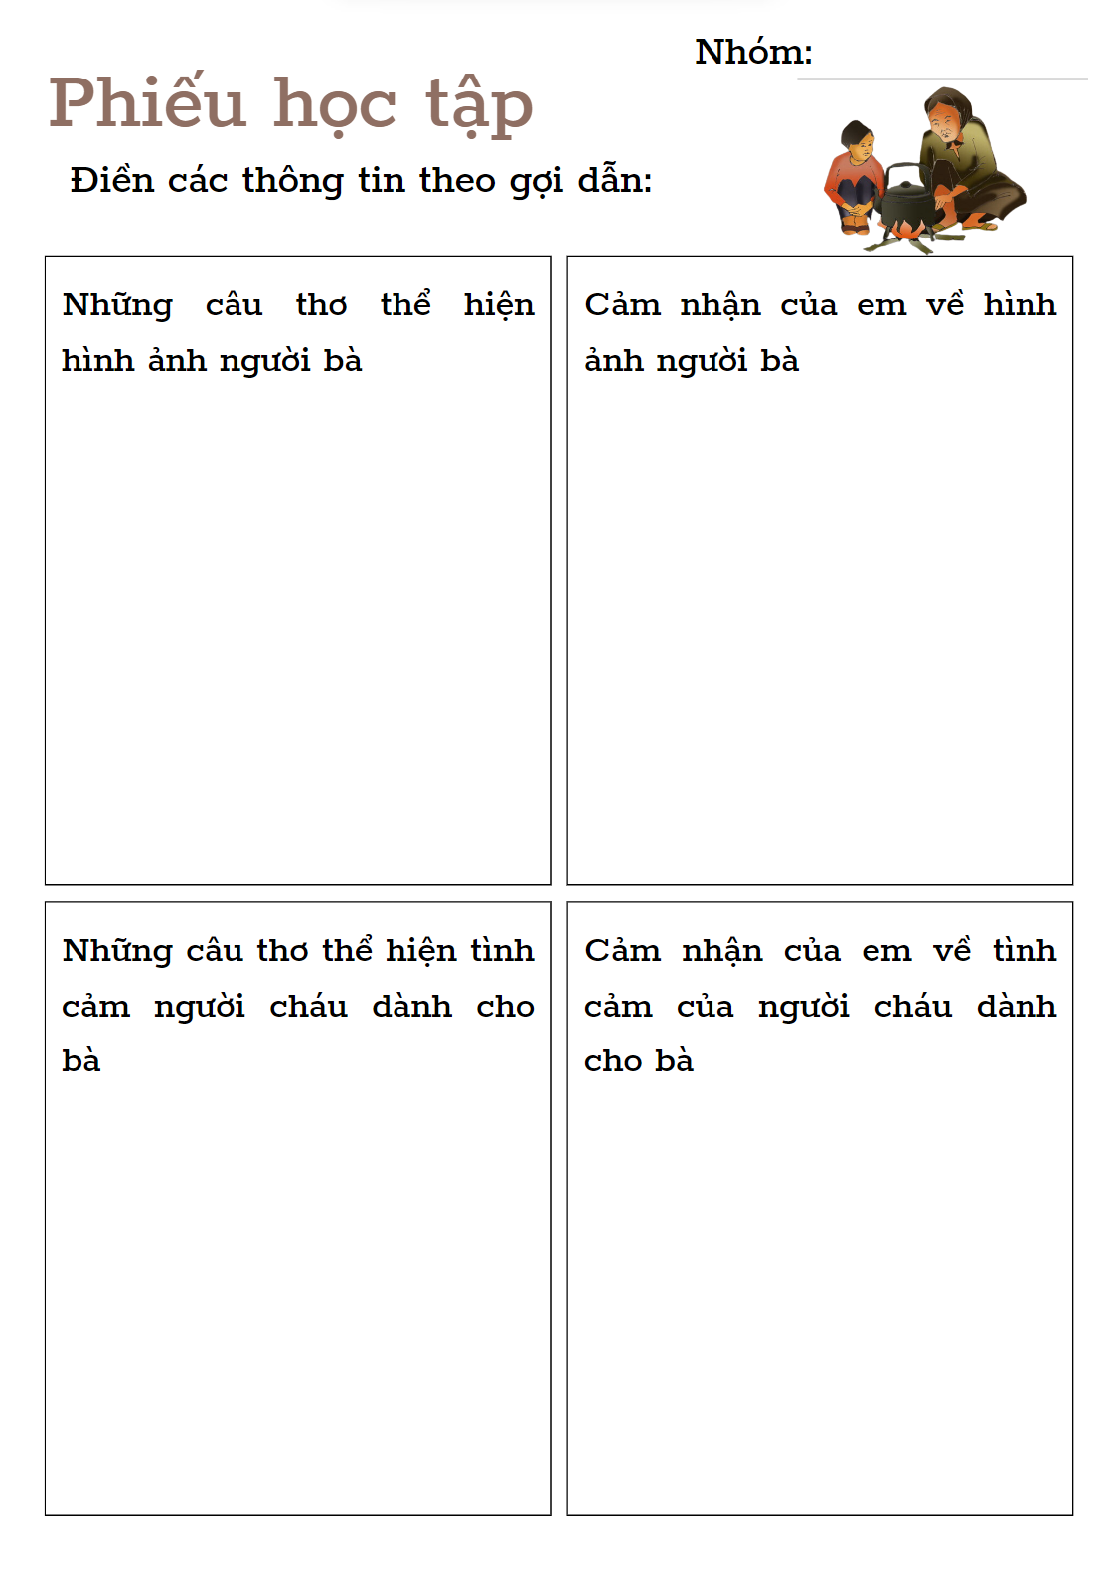
Hoạt động nhóm
Chia lớp thành 4 nhóm
Nhóm 1,3 tìm hiểu về hình ảnh người bà
Nhóm 2, 4 tìm hiểu về tình cảm người cháu dành cho bà

Slide 19
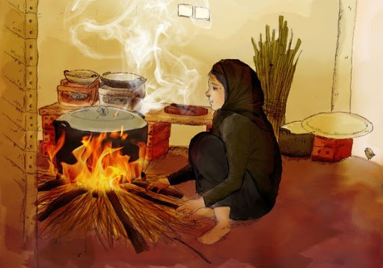
a. Hình ảnh người bà
- “Bà hay kể chuyện những ngày ở Huế”
- “Cháu ở cùng bà bà bảo cháu nghe”
- “Bà dạy cháu làm, bà chăm cháu học”…
Notes:
3. Nêu cảm nhận của em về hình ảnh người bà và tình cảm người cháu dành cho bà. Những dòng thơ nào giúp em có cảm nhận như vậy?
- Bà tảo tần, đảm đang, giàu đức hi sinh; yêu thương và hết mực chăm sóc cháu; mạnh mẽ, vững tin, là chỗ dựa vững vàng cho cháu. Hình ảnh bà cũng là vẻ đẹp của người phụ nữ Việt Nam – tảo tần sớm hôm, chịu thương chịu khó, giàu tình yêu thương và đức hi sinh.
- Một số dòng thơ thể hiện hình ảnh bà: “Bà hay kể chuyện những ngày ở Huế”; “Cháu ở cùng bà bà bảo cháu nghe”; “Bà dạy cháu làm, bà chăm cháu học”…
- Tình cảm người cháu dành cho bà là tình yêu thương, sự biết ơn, kính yêu, nỗi niềm mong nhớ.
- Một số dòng thơ thể hiện tình cảm đó: “Cháu thương bà biết mấy nắng mưa”; “Nghĩ lại đến giờ sống mũi còn cay”; “Nhóm bếp lửa nghĩ thương bà khó nhọc;…

Slide 20
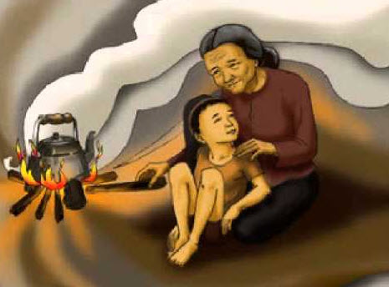
a. Hình ảnh người bà
- Tảo tần, đảm đang, giàu đức hi sinh
- Yêu thương và hết mực chăm sóc cháu
- Mạnh mẽ, vững tin, là chỗ dựa vững vàng cho cháu
➔ Hình ảnh bà cũng là vẻ đẹp của người phụ nữ Việt Nam – tảo tần sớm hôm, chịu thương chịu khó, giàu tình yêu thương và đức hi sinh.
Notes:
3. Nêu cảm nhận của em về hình ảnh người bà và tình cảm người cháu dành cho bà. Những dòng thơ nào giúp em có cảm nhận như vậy?
- Bà tảo tần, đảm đang, giàu đức hi sinh; yêu thương và hết mực chăm sóc cháu; mạnh mẽ, vững tin, là chỗ dựa vững vàng cho cháu. Hình ảnh bà cũng là vẻ đẹp của người phụ nữ Việt Nam – tảo tần sớm hôm, chịu thương chịu khó, giàu tình yêu thương và đức hi sinh.
- Một số dòng thơ thể hiện hình ảnh bà: “Bà hay kể chuyện những ngày ở Huế”; “Cháu ở cùng bà bà bảo cháu nghe”; “Bà dạy cháu làm, bà chăm cháu học”…
- Tình cảm người cháu dành cho bà là tình yêu thương, sự biết ơn, kính yêu, nỗi niềm mong nhớ.
- Một số dòng thơ thể hiện tình cảm đó: “Cháu thương bà biết mấy nắng mưa”; “Nghĩ lại đến giờ sống mũi còn cay”; “Nhóm bếp lửa nghĩ thương bà khó nhọc;…

Slide 21
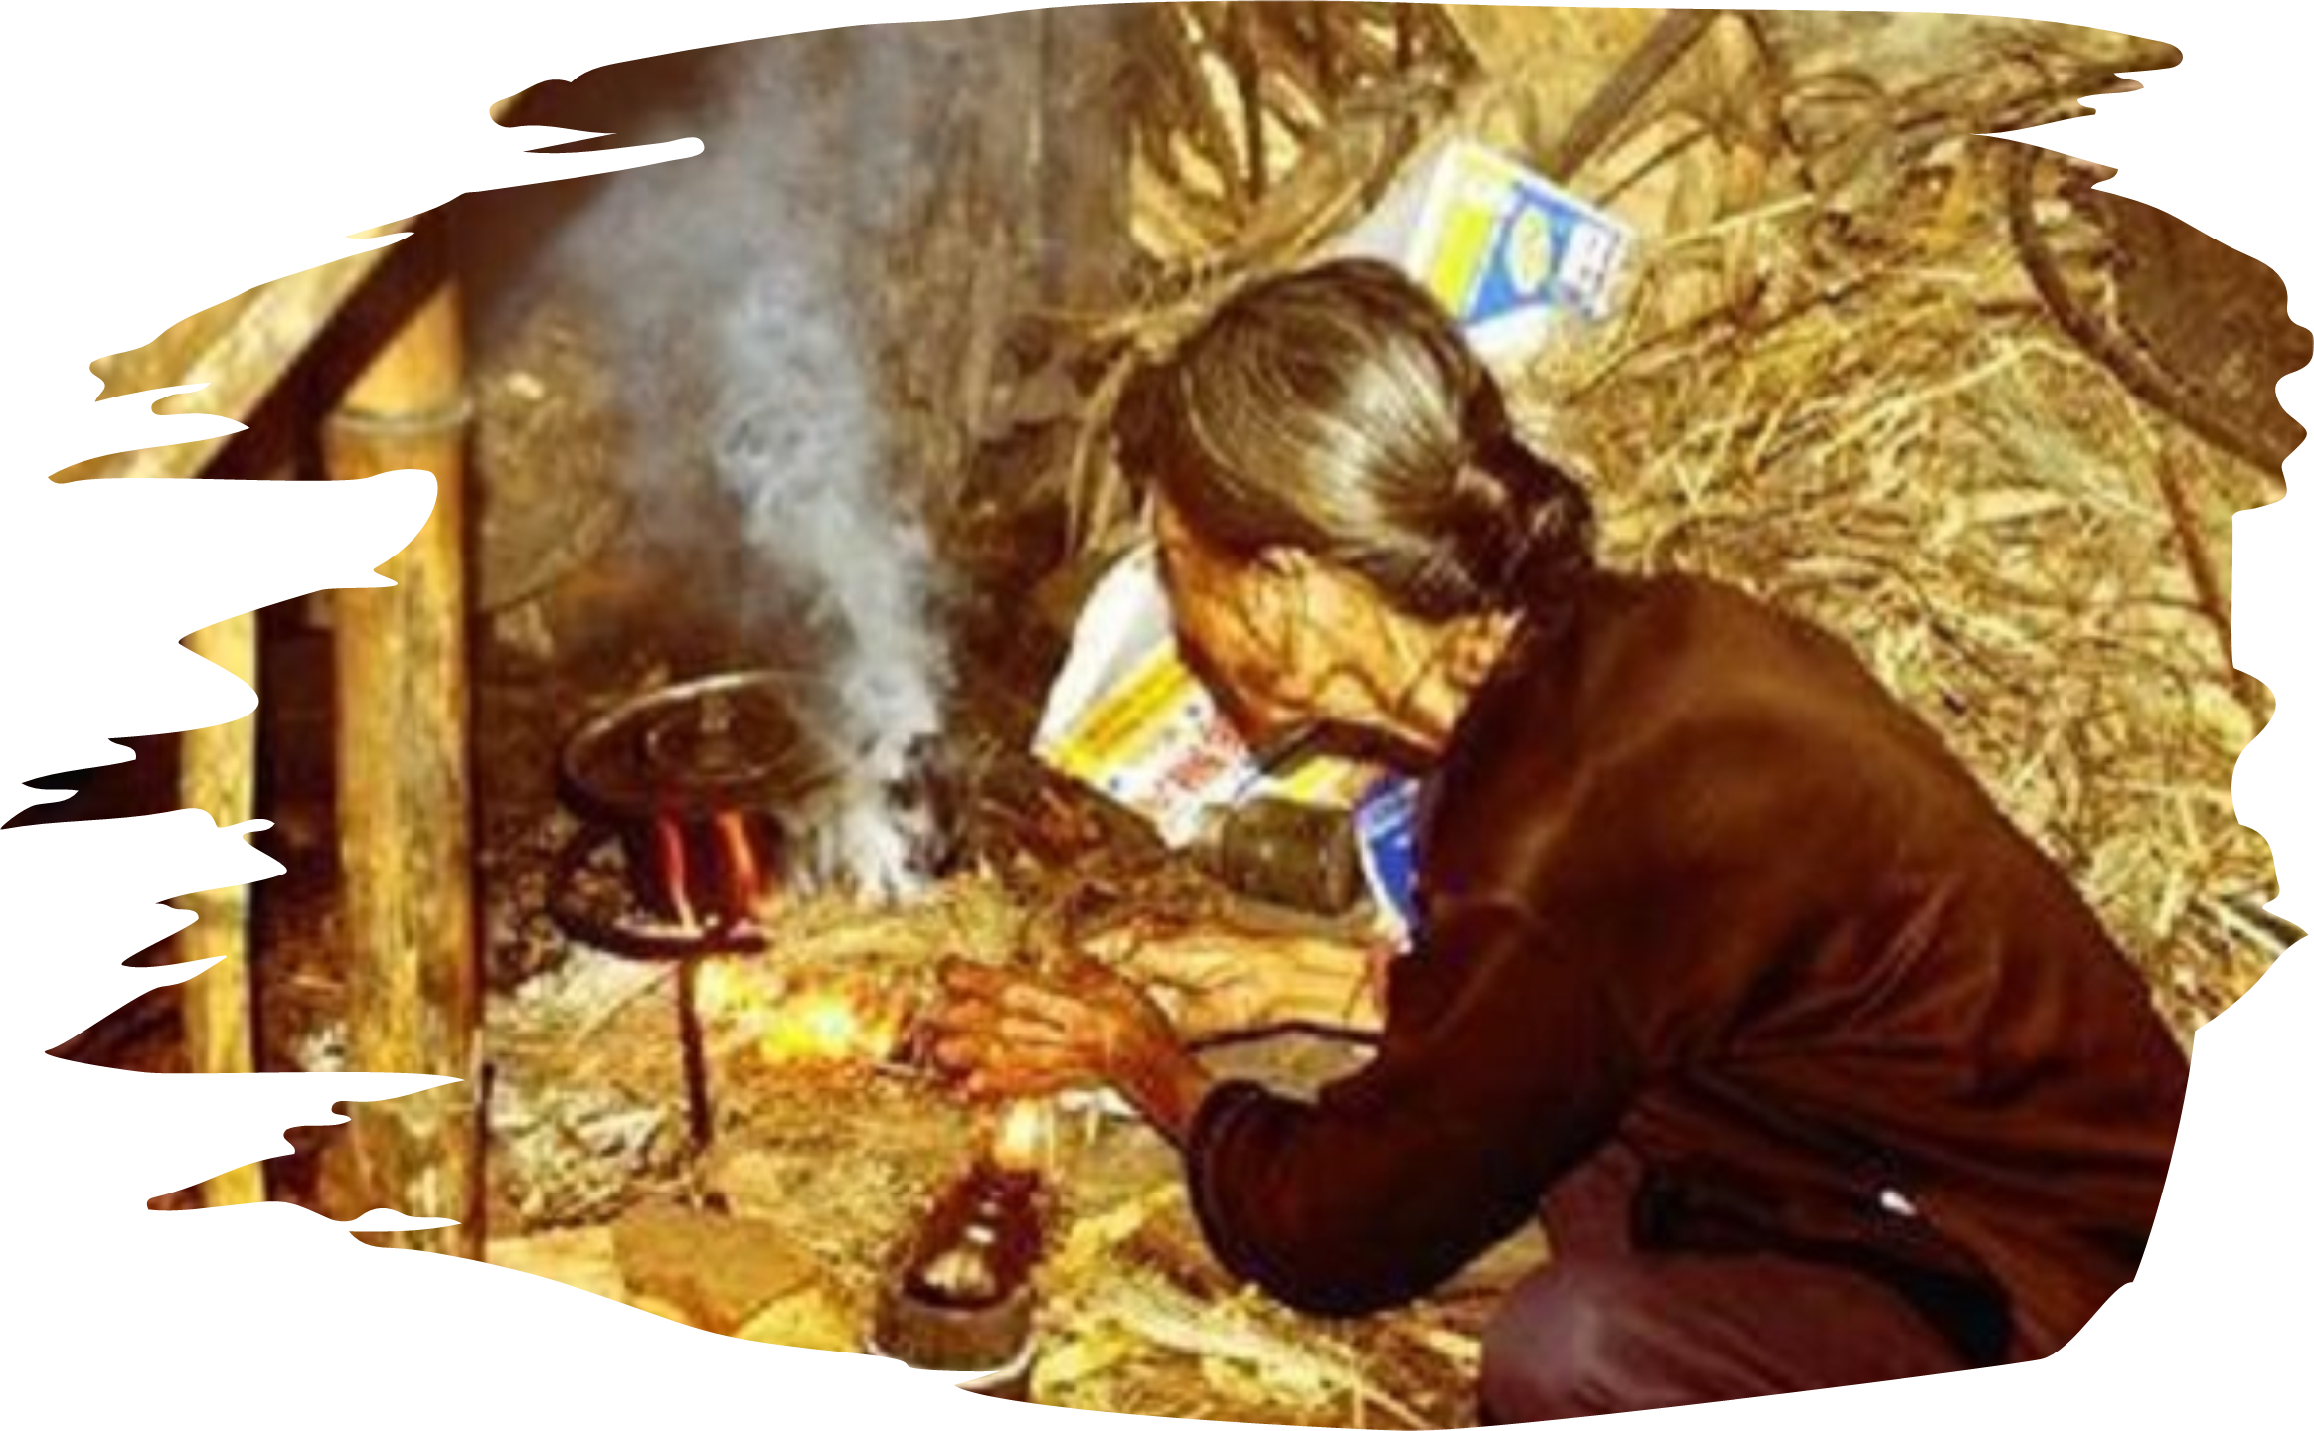
b. Tình cảm người cháu dành cho bà
- “Cháu thương bà biết mấy nắng mưa”
- “Nghĩ lại đến giờ sống mũi còn cay”
- “Nhóm bếp lửa nghĩ thương bà khó nhọc;…
➔ Tình yêu thương, sự biết ơn, kính yêu, nỗi niềm mong nhớ.
Notes:
3. Nêu cảm nhận của em về hình ảnh người bà và tình cảm người cháu dành cho bà. Những dòng thơ nào giúp em có cảm nhận như vậy?
- Bà tảo tần, đảm đang, giàu đức hi sinh; yêu thương và hết mực chăm sóc cháu; mạnh mẽ, vững tin, là chỗ dựa vững vàng cho cháu. Hình ảnh bà cũng là vẻ đẹp của người phụ nữ Việt Nam – tảo tần sớm hôm, chịu thương chịu khó, giàu tình yêu thương và đức hi sinh.
- Một số dòng thơ thể hiện hình ảnh bà: “Bà hay kể chuyện những ngày ở Huế”; “Cháu ở cùng bà bà bảo cháu nghe”; “Bà dạy cháu làm, bà chăm cháu học”…
- Tình cảm người cháu dành cho bà là tình yêu thương, sự biết ơn, kính yêu, nỗi niềm mong nhớ.
- Một số dòng thơ thể hiện tình cảm đó: “Cháu thương bà biết mấy nắng mưa”; “Nghĩ lại đến giờ sống mũi còn cay”; “Nhóm bếp lửa nghĩ thương bà khó nhọc;…

Slide 22
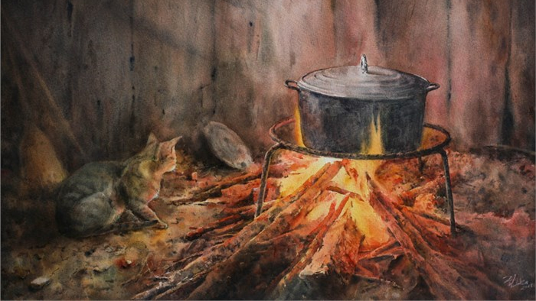
3. Hình ảnh “bếp lửa”

Slide 23

- Được lặp lại trực tiếp 7 lần trong bài thơ.
- Xuất hiện gián tiếp qua hình ảnh khói, hành động nhóm lửa và hình ảnh ngọn lửa (mùi khói, khói hun nhèm mắt cháu, cháu cùng bà nhóm lửa, một ngọn lửa lòng bà luôn ủ sẵn, một ngọn lửa chứa niềm tin dai dẳng)
Notes:
4. Trong bài thơ, hình ảnh bếp lửa được lặp lại nhiều lần. Theo em, việc lặp lại như vậy có tác dụng gì?
Tác dụng của việc lặp lại hình ảnh bếp lửa. Hình ảnh bếp lửa được lặp lại trực tiếp 7 lần trong bài thơ. Ngoài ra, hình ảnh bếp lửa còn xuất hiện gián tiếp qua hình ảnh khói, hành động nhóm lửa và hình ảnh ngọn lửa (mùi khói, khói hun nhèm mắt cháu, cháu cùng bà nhóm lửa, một ngọn lửa lòng bà luôn ủ sẵn, một ngọn lửa chứa niềm tin dai dẳng…). Hình ảnh bếp lửa xuyên suốt bài thơ gắn liền với hình ảnh bà và những kỉ niệm tuổi thơ của người cháu. Bếp lửa là tình yêu thương ấm áp của bà dành cho cháu. Hằng ngày, bà nhóm bếp lửa cũng là nhóm lên tình yêu, niềm vui, niềm hi vọng trong hoàn cảnh chiến tranh khốc liệt. Bà chính là người thắp lửa, chắt chiu gìn giữ ngọn lửa ấm áp của sự sống, của niềm tin cho các thế hệ sau. Như vậy, hình ảnh bếp lửa vừa thực vừa mang ý nghĩa biểu tượng. Vì thế, với người cháu, bếp lửa quen thuộc, gắn bó suốt tám năm ròng của tuổi thơ nhưng lại mang ý nghĩa về sự kì diệu, thiêng liêng: “Ôi kì lạ và thiêng liêng – bếp lửa!”

Slide 24

- Hình ảnh bếp lửa gắn liền với hình ảnh bà và những kỉ niệm tuổi thơ của người cháu.
- Bếp lửa là tình yêu thương ấm áp của bà dành cho cháu.
- Hằng ngày, bà nhóm bếp lửa cũng là nhóm lên tình yêu, niềm vui, niềm hi vọng trong hoàn cảnh chiến tranh khốc liệt. Bà chính là người thắp lửa, chắt chiu gìn giữ ngọn lửa ấm áp của sự sống, của niềm tin cho các thế hệ sau.
➔ Vừa thực vừa mang ý nghĩa biểu tượng.
➔ Với người cháu, bếp lửa quen thuộc, gắn bó suốt tám năm ròng của tuổi thơ nhưng lại mang ý nghĩa về sự kì diệu, thiêng liêng: “Ôi kì lạ và thiêng liêng – bếp lửa!”
Notes:
4. Trong bài thơ, hình ảnh bếp lửa được lặp lại nhiều lần. Theo em, việc lặp lại như vậy có tác dụng gì?
Tác dụng của việc lặp lại hình ảnh bếp lửa. Hình ảnh bếp lửa được lặp lại trực tiếp 7 lần trong bài thơ. Ngoài ra, hình ảnh bếp lửa còn xuất hiện gián tiếp qua hình ảnh khói, hành động nhóm lửa và hình ảnh ngọn lửa (mùi khói, khói hun nhèm mắt cháu, cháu cùng bà nhóm lửa, một ngọn lửa lòng bà luôn ủ sẵn, một ngọn lửa chứa niềm tin dai dẳng…). Hình ảnh bếp lửa xuyên suốt bài thơ gắn liền với hình ảnh bà và những kỉ niệm tuổi thơ của người cháu. Bếp lửa là tình yêu thương ấm áp của bà dành cho cháu. Hằng ngày, bà nhóm bếp lửa cũng là nhóm lên tình yêu, niềm vui, niềm hi vọng trong hoàn cảnh chiến tranh khốc liệt. Bà chính là người thắp lửa, chắt chiu gìn giữ ngọn lửa ấm áp của sự sống, của niềm tin cho các thế hệ sau. Như vậy, hình ảnh bếp lửa vừa thực vừa mang ý nghĩa biểu tượng. Vì thế, với người cháu, bếp lửa quen thuộc, gắn bó suốt tám năm ròng của tuổi thơ nhưng lại mang ý nghĩa về sự kì diệu, thiêng liêng: “Ôi kì lạ và thiêng liêng – bếp lửa!”

Slide 25
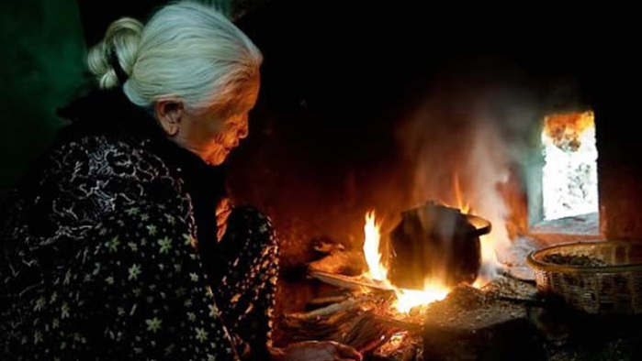
4. Bức chân dung cuộc sống hiện lên trong bài thơ

Slide 26

Bức chân dung người bà tần tảo, nhẫn nại, giàu yêu thương;
Chân dung người cháu đã trưởng thành, đi xa nhưng vẫn luôn nhớ về bà, yêu thương và biết ơn bà;
Chân dung về kỉ niệm tuổi thơ với cuộc sống thiếu thốn, gian khổ nhọc nhằn;
Chân dung về tình cảm bà cháu ấm nồng, sâu sắc.
…
Notes:
5. Bài thơ đã “vẽ” nên bức “chân dung cuộc sống” nào? Điều gì trong bức chân dung ấy gây ấn tượng sâu sắc nhất với em? Vì sao?
Bức chân dung người bà tần tảo, nhẫn nại, giàu yêu thương; chân dung người cháu đã trưởng thành, đi xa nhưng vẫn luôn nhớ về bà, yêu thương và biết ơn bà; chân dung về kỉ niệm tuổi thơ với cuộc sống thiếu thốn, gian khổ nhọc nhằn: năm 1945 đói mòn đói mỏi, hoàn cảnh khó khăn trong những năm kháng chiến chống thực dân Pháp (mẹ cùng cha công tác bận không về, cháu lớn lên trong sự cưu mang, dạy dỗ của bà, giặc đốt làng cháy tàn, cháy rụi); chân dung về tình cảm bà cháu ấm nồng, sâu sắc.

Slide 27
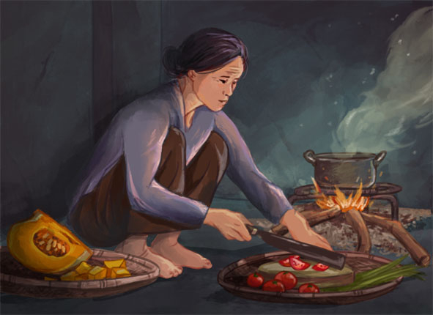
III.
Tổng kết

